Slide 1
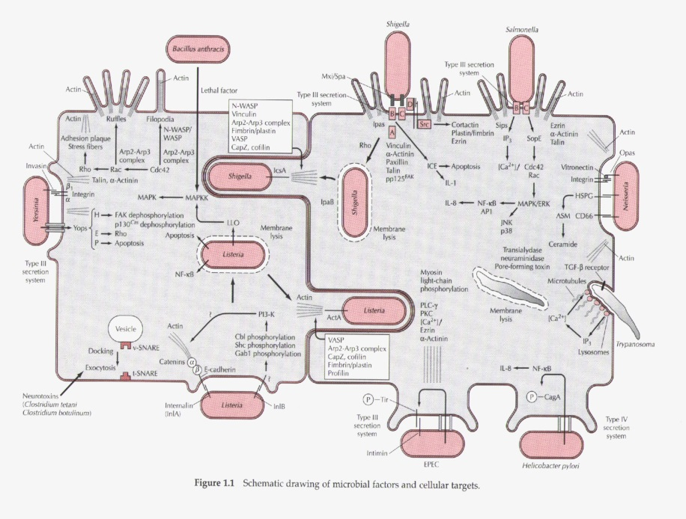
Meccanismi patogenetici dei batteri

Slide 2
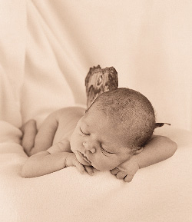
Bambini: sterili in utero!
Incontriamo i primi microbi al momento del passaggio attraverso il canale del parto
Altri microbi entrano nel corpo con inizio alimentazione e respirazione
E. coli colonizza rapidamente il colon

Slide 3
FLORA MICROBICA NORMALE
Nel corpo umano circa 1 x 10¹³ cellule ma nel corpo ci sono circa 1 x 10¹⁴ batteri!
Corpo umano accoglie centinaia di microrganismi: batteri, funghi, protozoi, virus.

Slide 4
Interazione ospite-parassita
La flora microbica endogena cambia continuamente, influenzata da:
Età
Sesso (stato ormonale)
Dieta
Condizioni salute
Assunzione di farmaci

Slide 5
Interazione ospite-parassita
Mutualismo
Commensale
Simbionte
Facoltativo
Patogeno
Obbligato
Opportunista

Slide 6
Interazione ospite-parassita:
commensali
Maggior parte della flora microbica residente su superfici cutanee e mucose e che non provoca danni all’ospite pluricellulare pur traendo un vantaggio da tale rapporto di vicinanza (parassitismo): l’ospite fornisce controllo temperatura ed umidità, disponibilità substrati metabolici.
In realtà estremamente utili (Simbionti??)
Partecipano al metabolismo degli alimenti
Sintetizzano fattori di crescita essenziali
Producono sostanze che sono utilizzate come substrati dalle cellule epiteliali
Proteggono dalla colonizzazione ad opera di microrganismi patogeni (infezione)
Stimolano il sistema immunitario.

Slide 7
Interazione ospite-parassita:
patogeni
Microrganismi patogeni sono in grado di insediarsi nei tessuti dell’ospite superandone i meccanismi di difesa e di alterarne la funzionalità (danno tissutale/funzionale).
Obbligato: microrganismi che non possono sopravvivere a lungo al di fuori del corpo umano e determinano sempre un processo patologico quando incontrano un individuo non protetto (non immune)
Mycobacterium tubercolosis
Neisseria gonorrhoeae
Francisella tularensis
Plasmodium spp
Virus della rabbia

Slide 8
Interazione ospite-parassita
Microrganismo in grado di insediarsi nei tessuti dell’ospite superandone i meccanismi di difesa e di alterarne la funzionalità (danno tissutale/funzionale).
Occasionale: microrganismi che molto diffusi nell’ambiente causano malattia solo a seguito di condizioni poco comuni per l’uomo (ad esempio inoculo in tessuti profondi di spore di C. tetani).
Opportunista: microrganismi facenti parte della normale flora microbica di un individuo e che possono causare malattia se uno o più dei meccanismi di difesa dell’organismo sono compromessi.

Slide 9
Postulati di Koch
Il presunto agente responsabile della malattia in esame deve essere presente in tutti i casi riscontrati di quella malattia.
Deve essere possibile isolare il microrganismo dall'ospite malato e farlo crescere in coltura pura
Ogni volta che una coltura pura del microrganismo viene inoculata in un ospite sano (ma suscettibile alla malattia), si riproduce la malattia
Il microrganismo deve poter essere isolato nuovamente dall'ospite infettato sperimentalmente
Se positivi, abbiamo la prova della patogenicità del microrganismo e della sua influenza in un determinato quadro patologico.

Slide 10
Insorgenza delle malattie
L'incidenza rappresenta la proporzione di individui che vengono colpiti dalla malattia in un determinato periodo di tempo.
In termini generali, la prevalenza misura la proporzione di "eventi" presenti in una popolazione in un dato momento. La prevalenza considera casi nuovi e pregressi.
Malattia sporadica
Endemia
Epidemia
Pandemia

Slide 11
Severità o durata della malattia
Malattia acuta
Malattia cronica
Malattia subacuta
Malattia latente

Slide 12
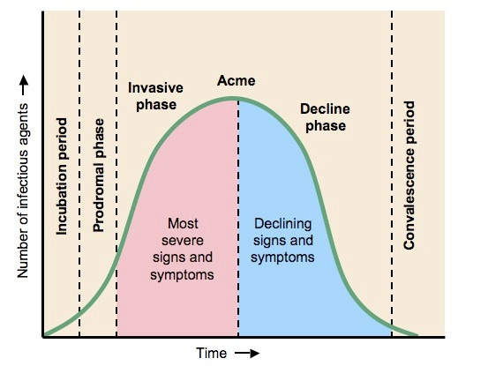
Fasi di una malattia

Slide 13
Sorgenti d’infezione
L’ospite umano o animale di un microrganismo patogeno costituisce una sorgente d’infezione, quando il microrganismo che ospita può essere trasmesso ad altri soggetti recettivi della stessa specie o di specie diversa.
Soggetti ammalati: eliminazione dell’agente patogeno attraverso: feci, secrezioni nasali, essudato faringeo, espettorato, urine;
Portatori: (convalescenti, cronici, in incubazione, sani) soggetti in atto non ammalati che albergano il patogeno e lo eliminano all’esterno.

Slide 14
Serbatoi d’infezione
Specie animale, vegetale o substrato inanimato nel quale l’agente patogeno ha il suo habitat naturale e da cui può essere trasmesso ad ospiti recettivi.

Slide 15
Modalità di trasmissione degli agenti patogeni
Trasmissione diretta per contatto: (es. malattie veneree) tipica di agenti, in genere, rapidamente inattivati nell’ambiente.
Senza contatto effettivo:( starnuto, tosse, fonazione) tipica delle affezioni respiratorie acute, di alcune malattie esantematiche.

Slide 16
Modalità di trasmissione degli agenti patogeni II
Trasmissione indiretta: abituale in molte malattie infettive, può avvenire attraverso vari veicoli:
Acqua, alimenti contaminati (veicoli privilegiati in tutte le patologie trasmissibili con circuito fecale-orale).
Oggetti d’uso comune.
Aria

Slide 17
Modalità di trasmissione degli agenti patogeni III
Trasmissione indiretta: mediata da vettori. Molti artropodi fungono da vettori di virus, batteri, protozoi che si moltiplicano all’interno di essi e vengono trasmessi all’ospite recettivo mediante puntura o deposizione di feci nei pressi di lesioni cutanee da grattamento.

Slide 18
Esito dell’incontro ospite-parassita
Microrganismo
Ospite
Inoculo
Virulenza
difese aspecifiche
difese specifiche
Ogni infezione è una competizione tra la capacità del microrganismo di aderire, moltiplicarsi, diffondere (ed eventualmente causare malattia) e la capacità dell’ospite di porre termine all’infezione.

Slide 19
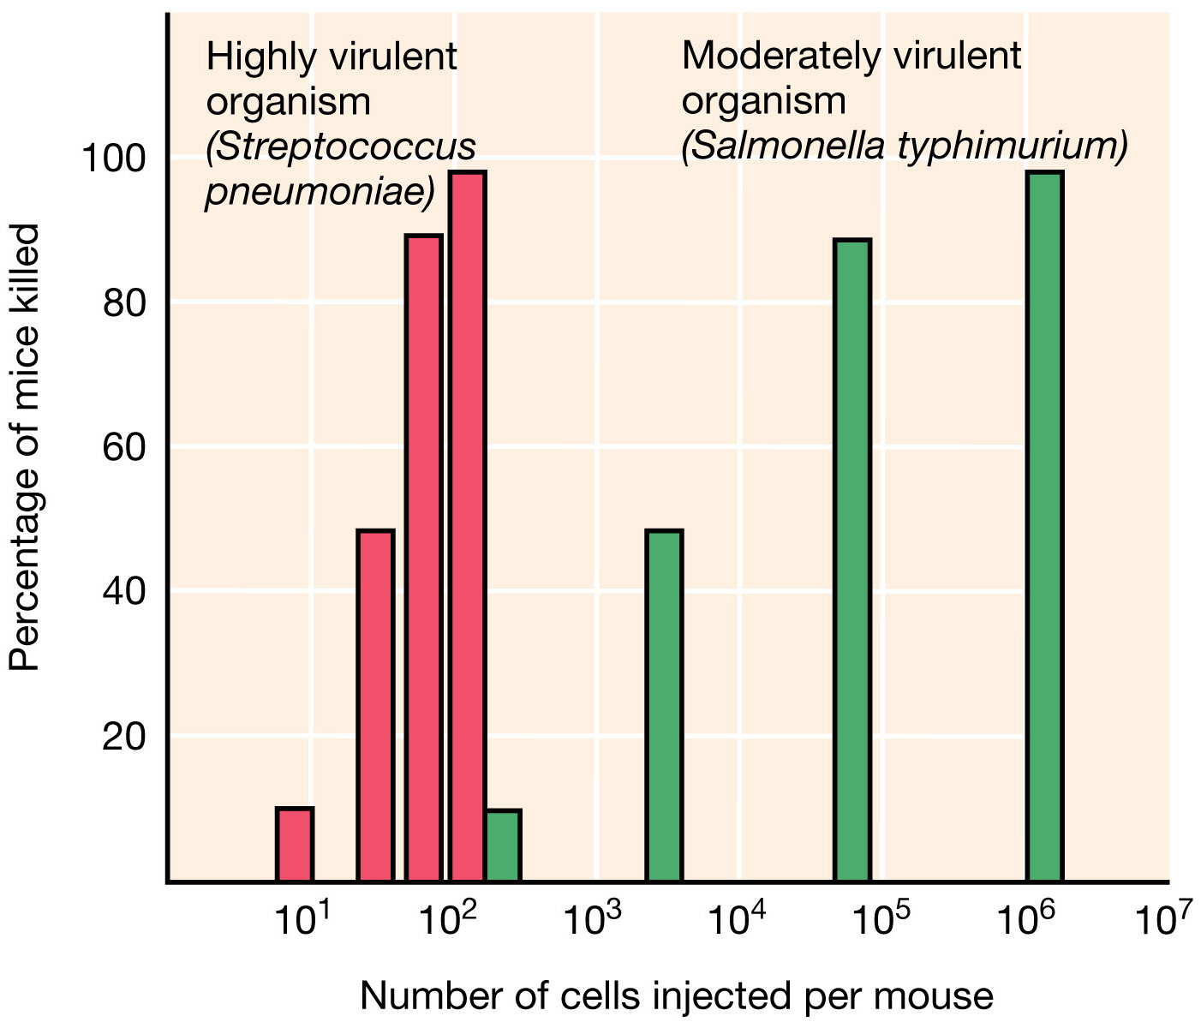
Virulenza microrganismo
Insieme delle caratteristiche possedute da un microorganismo in grado di promuoverne la crescita su/nell’ospite:
Infettività: abilità a stabilire un focolaio iniziale di infezione;
Invasività: abilità del patogeno a diffondere in altri tessuti sfuggendo ai meccanismi di difesa dell’ospite;
Tossigenicità: abilità di un patogeno a produrre tossine.
Contagiosità: capacità di un microrganismo di passare da un soggetto recettivo ad un altro, a seguito della sua eliminazione all’esterno dell’ospite, nel corso del processo infettivo.

Slide 20
Meccanismi di difesa ospite
Aspecifici
Barriere anatomiche (cute, cellule ciliate mucose, cellule mucipare, flusso delle secrezioni)
Produzione di sostanze ad attività antimicrobica (acidi grassi ghiandole sudoripare, pH, tensione ossigeno, enzimi, defensine)
Complemento e lisozima
Flora microbica normale
Specifici
Immunità umorale
Immunità cellulo-mediata
Attività fagocitaria (opsonizzazione)

Slide 21
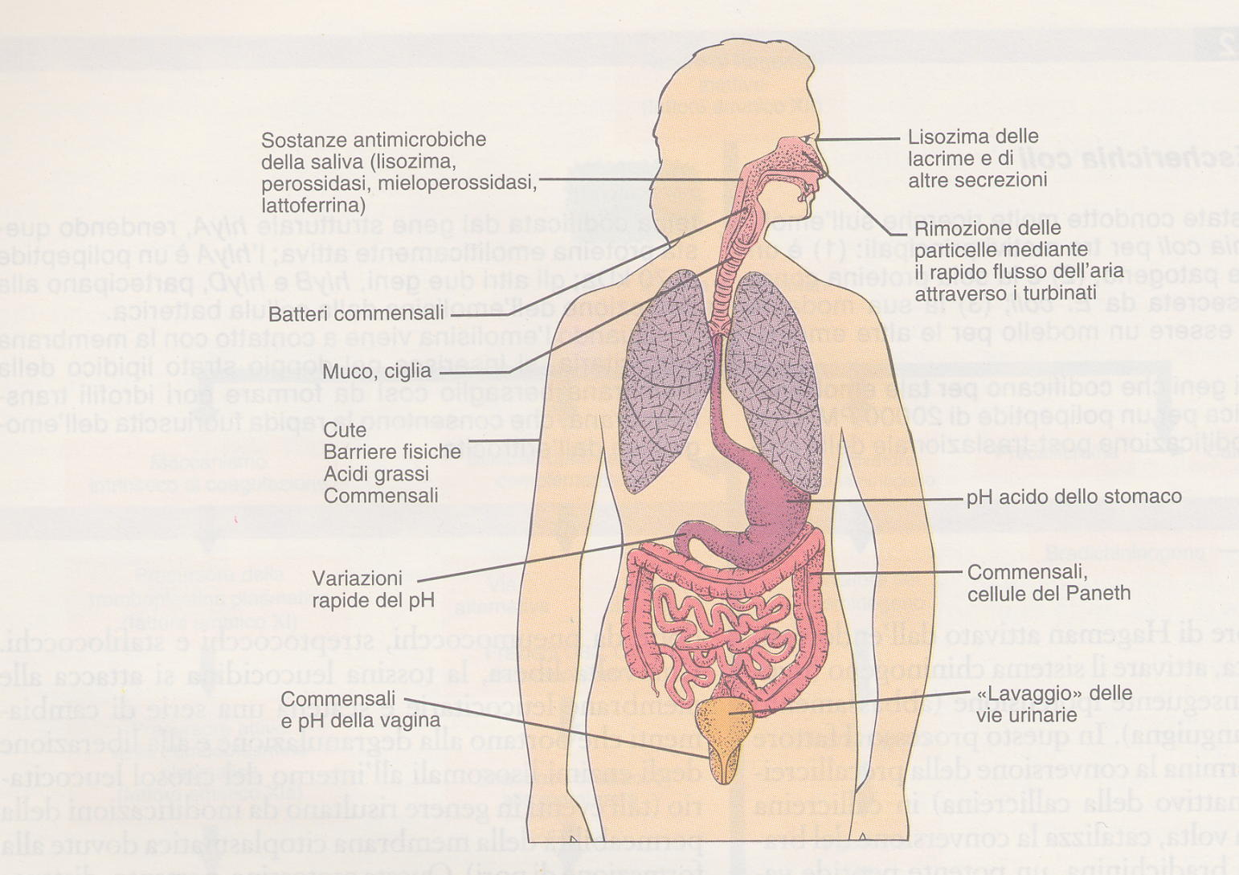
Difese dell’ospite. Meccanismi aspecifici di difesa

Slide 22
VIE DI ACCESSO PER LE INFEZIONI ESOGENE

Slide 23
Vie d’ingresso microrganismi
1. Membrane mucose
2. Cute
3. Via parenterale

Slide 24
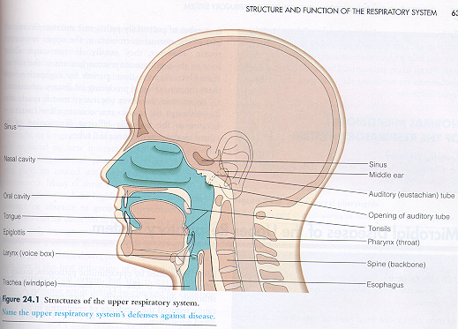
1. Membrane mucose
A. Tratto Respiratorio
microbi inalati nella bocca o naso in gocce di umidità o microparticelle
La più semplice e più frequente porta di entrata

Slide 25
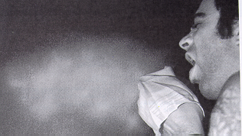
Patologie contratte attraverso le vie respiratorie
Raffreddore
Influenza
Tuberculosi
Pertosse
Polmonite
Morbillo, Varicella, Rosolia
Faringite streptococcica
Difterite

Slide 26
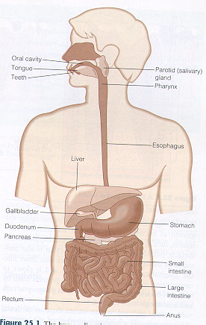
1. Membrane mucose
B. Tratto gastrointestinale
Microbi penetrano nell’organismo con cibo, acqua, mani contaminate
La maggioranza dei microrganismi che penetra nel tratto G.I. è distrutta da HCl & enzimi nello stomaco, dalla bile ed enzimi nel piccolo intestino

Slide 27
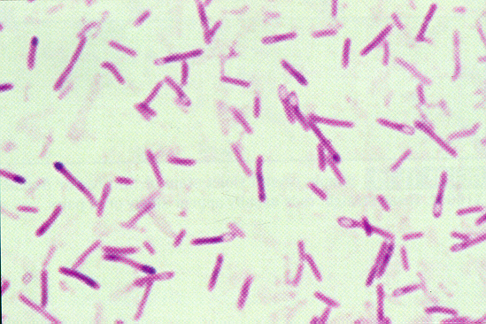
Patologie contratte attraverso il tratto G.I.
Salmonellosi
Salmonella sp.
Shigellosi
Shigella sp.
Colera
Vibrio cholorea
Ulcere
Helicobacter pylori
Botulismo
Clostridium botulinum
Epatite A

Slide 28
Patologie con circuito oro-fecale
Questi patogeni penetrano nel tratto G.I. ad una estremità e ne fuoriescono dall’altra.
Diffondono mediante mani / dita contaminate o cibo ed acqua inquinate.
Scarsa igiene personale.

Slide 29
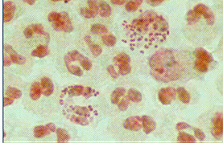
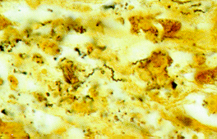
Membrane mucose
C. Sistema genitourinario (STD)
Gonorrea
Neisseria gonorrhoeae
Sifilide
Treponema pallidum
Clamidia
Chlamydia trachomatis
HIV – HBV (HCV)
Herpes Simplex II
HPV

Slide 30
Seconda via d’entrata è la pelle
La pelle è l’organo più ampio del corpo.
Se integra costituisce un’efficace barriera per la maggior parte dei microrganismi.
Alcuni microorganismi possono penetrare anche attraverso una cute integra utilizzando l’apertura dei follicoli piliferi e delle ghiandole sudoripare
Maggioranza richiede la formazione di una soluzione di continuo nella cute per provocare infezione (trauma, ustione, puntura).

Slide 31
VIE DI ACCESSO: trauma

Slide 32
Terza via d’entrata è parenterale
Microrganismi sono direttamente depositati nei tessuti al disotto dello strato epidermico o membrane mucose:
Punture di insetti
Iniezioni
Morsi
Traumi
Interventi chirurgici
Microlesioni cutanee o mucose
Transplacentare

Slide 33
Azione patogena dei batteri
COLONIZZAZIONE e MOLTIPLICAZIONE nell’OSPITE
Adesione
Colonizzazione
Invasione
“Escape”/sovversione delle Difese Immunitarie
DANNO DIRETTO all’OSPITE
Produzione di tossine
Produzione di molecole che inducono una risposta infiammatoria
Reazioni autoimmunitarie

Slide 34
FATTORI di VIRULENZA che PROMUOVONO la COLONIZZAZIONE dell’OSPITE

Slide 35
Azione patogena dei batteri
COLONIZZAZIONE dell’OSPITE
Adesione
Colonizzazione
Invasione
Disseminazione batterica
Penetrazione intracellulare
“Escape”/sovversione delle Difese Immunitarie
DANNO DIRETTO all’OSPITE
Produzione di tossine
Produzione di molecole infiammatorie
Reazioni autoimmunitarie

Slide 36
Adesione
Prima fase nella colonizzazione dell’ospite
Conferisce al microrganismo capacità di resistere alla rimozione meccanica operata sulle mucose
Interazione specifica tra sostanze prodotte dal batterio (pili, adesine, capsula) e recettori sulla superficie della cellula ospite
Responsabile del tropismo di tessuto

Slide 37
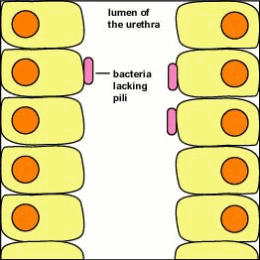
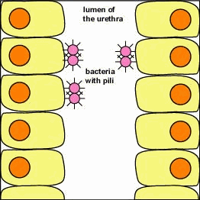

Slide 38
Colonizzazione
La colonizzazione è la fase successiva all’adesione e comporta la moltiplicazione batterica
Per moltiplicarsi, un batterio deve:
trovare un ambiente nutrizionale favorevole (temperatura, pH, scambi gassosi, osmolarità, nutrienti essenziali, tra cui ferro)
superamento delle difese dell’ospite

Slide 39
Disseminazione
Dovuta ad enzimi batterici capaci di degradare differenti matrici cellulari dette INVASINE
Ialuronidasi (Streptococcus spp., Staphylococcus spp., Clostridium spp.)
Collagenasi (Clostridium histolyticum and Clostridium perfringens)
Streptochinasi e stafilochinasi (Streptococcus spp., Staphylococcus spp.)
Neuraminidasi (Vibrio cholerae, Shigella dysenteriae)

Slide 40
Penetrazione intracellulare
Alcuni batteri possono penetrare all’interno delle cellule dell’ospite
Protezione dal sistema immunitario
Possibilità di penetrazione all’interno dei tessuti
Alcuni batteri riescono addirittura a parassitare i macrofagi

Slide 41
Sopravvivenza all’interno dei macrofagi
Blocco della maturazione del fagosoma allo stadio di endosoma precoce
Mancata acidificazione del fagosoma
Mancata fusione con i lisosomi
Pieters (2001) Microbes and Infections 3:249-255

Slide 42
FATTORI di VIRULENZA che DANNEGGIANO l’OSPITE

Slide 43
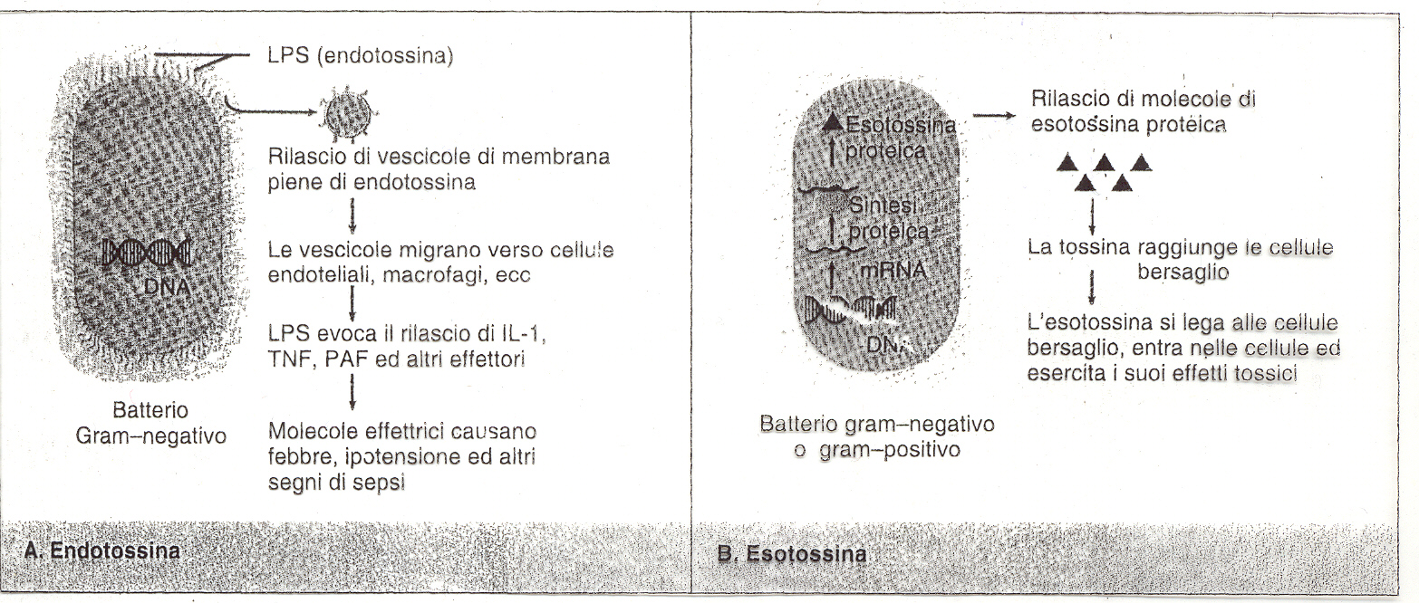
Tossine batteriche

Slide 44
Lipopolisaccaride (LPS) o endotossina
Si libera con la lisi della cellula
Il lipide A è il responsabile della sua attività tossica
Rilascio di IL-1 e -6, prostaglandine e TNF
febbre
ipotensione
Shock
Variabilità dell’antigene somatico

Slide 45
ATTIVITA’ LOCALI E SISTEMICHE DELL’ LPS
Piccole quantità di
endotossina
l
m
i
MΦ della milza,
alveolari, PBMC
Neutrofili
Linfociti B
Complemento
BERSAGLIO
i
i
i
i
Aumento di
IL-1, TNF..
Aumento di
chinine
Attivazione
Attivazione della
via alternativa
AZIONE
i
i
i
i
EFFETTO
Febbre
Vasodilatazione
> sintesi di Ab
Infiammazione
Grandi quantità di
endotossina
l
m
Shock
Tutti i precedenti e in più
EFFETTO
Coagulazione
intravasale
disseminata
Grave calo della pressione arteriosa

